Slide 1




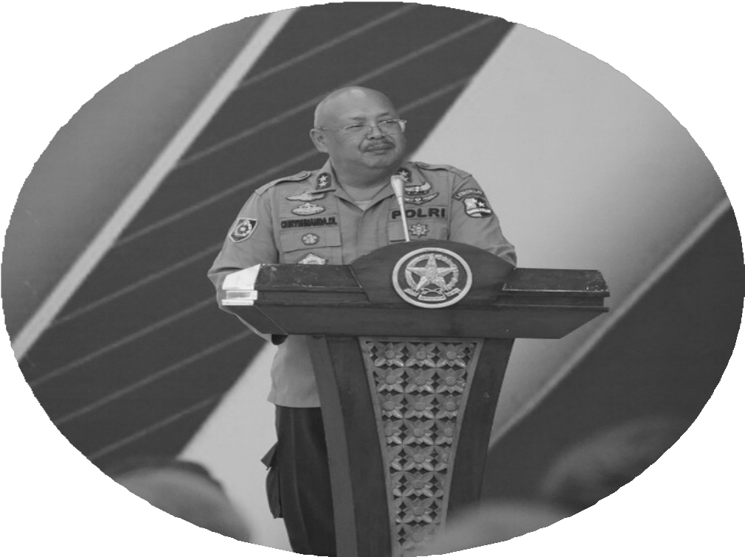

GURU KUNCI DAN
PILAR KEBERHASILAN LEMDIKLAT
POLRI
Prof. Dr. CHRYSHNANDA DWILAKSANA, M.Si

Slide 2



Kata guru berakar dari bahasa Sanskrit “gri” berarti memuji dan “gur” yang artinya mengangkat "to raise, "to lift up", atau "to make an effort." Manusia secara alamiah pada mulanya adalah “gu” yaitu tidak berpengetahuan atau gelap.
Guru sang pencerah, pendidik, bagi semakin manusiawinya manusia.
Guru dapat dikatakan pilar peradaban yang mengangkat harkat martabat manusia
Lemdiklat Polri :
Lembaga Pendidikan yang Berbasis Moralitas, Tegas dan Humanis bagi petugas kepolisian yang pemolisiannya profesional, cerdas, bermoral dan modern yang mampu sebagai" Penjaga Kehidupan, Pembangun Peradaban dan Pejuang Kemanusiaan".

Slide 3

Lemdiklat Polri
Polisi dalam pemolisiannya, itu juga sebagai guru yang tidak hanya mengumpulkan orang orang hebat, melainkan juga orang orang biasa bahkan yang penuh kekurangan agar mereka juga
Lemdiklat kepolisian sekolah
Polri merupakan sekolah bagi
di berbagai moralitas
tingkatan berbasis
merupakan kesadaran
tanggungjawab dan disiplin. Menerapkan model
menjadi hebat.
Lemdiklat Polri sebagai wadah pendidikan dan
merit system yang diterapkan untuk melihat
kualitas kesadaran, tanggung jawab dan disiplin dalam proses pembelajaran.
latihan, nantinya mampu
dianalogikan dititipi telur rajawali yang
akan menjadi burung rajawali yang terbang tinggi mengangkasa dan
Sekolah bagi petugas polisi bukan sebatas diuji
atau berbasis nilai pada angka angka di atas kertas, melainkan dibimbing dan ada hubungan dialog antara guru dan murid, di sini spirit ajrih asih diterpakan. Ditransformasikan melalui dialog peradaban.
mendunia.
Para guru sejatinya memiliki kepekaan melihat potensi potensi para muridnya. Ia tidak mengukur dan membanding bandingkan dengan orang lain melainkan menstimuli dan mendorong agar potensi muridnya mampu sempurna dan menjadi karakternya.

Slide 4
Etika guru dalam mengajar, etika murid dalam belajar ini berisi apa yang harus dilakukan, apa yang tidak boleh dilakukan dan sanksinya sebagai bentuk kepatutan dan pertanggungjawaban.
Guru memang bukan semua harus tahu dan paling tahu tetapi guru tahu untuk menstimuli potensi para muridnya.
Tujuan Lemdiklat Polri adalah Menyiapkan petugas kepolisian di semua lini di masa depan yang :
profesional, cerdas, bermoral dan modern.
Lemdiklat merupakan lembaga pendidikan dan latihan yang
transformatif yaitu :
Berani belajar dan memperbaiki kesalahan masa lalu
Siap mengatasi dan memenuhi tuntutan, tantangan, ancamam dan
harapan di masa kini
Mampu menyiapkan masa depan yang lebih baik

Slide 5
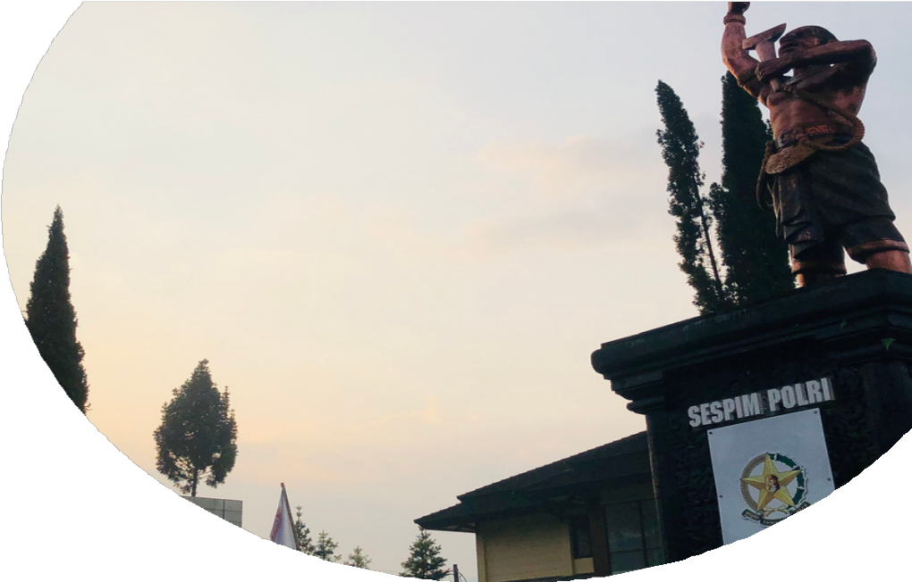

Pola pembelajaran bagi polisi di masa depan yang profesional, cerdas, bermoral dan modern setidaknya mencakup
1.Bidang akademik
a. Kurikulum Dasar berkaitan dengan moralitas kepemimpinan
kebijakan nasional
kebijakan Polri
Pancasila, UUD 45, NKRI, Kebhinekaam
Tri Brata, Catur Prasetya dan Kode Etik Polri
Etika Publik
c. Kapita Selekta ( berkaitan dengan isue isue penting yang terjadi dalam masyarakat
Idiologi
Politik
Ekonomi
Sosial Budaya
Pertahanan
Keamanan
Pembangunan Nasional
IT
Media
Kejadian Kejadian up to date Dsb
b. Kurikulum pokok atau Inti
Masalah sosial yang berkaitan deengan keteraturan sosial
Hukum, Penegakan Hukum dan Keadilan
Kejahatan, Penanganan dan Pencegahan serta Penanggulangannya
Model dan Pola Pola Pemolisian

Slide 6


2.Pembangunan Karakter Polisi
Integritas
Pikiran perkataan dan perbuatan yang direfleksikan dalam keseharian pada proses pembelajaran
Komitmen
  Etika Mengajar
  Etika Belajar
  Pedoman dan Panduan dalam Pembelajaran
c. Kompetensi
Penulisan dengan model berpikir dan pengembangan imajinasi yang ditunjukan pada suatu: kebaruan, proaktif, problem solving
FGD
Debat Publik
Seminar
Produk produk :
  Model Polda, Polres, Polsek, Pos Pol dan Bhabimkantibmas
  Bunga Rampai dari NKP
  Tulisan akhir perorangan
  Model Penyusunan Indeks Keamanan
  Bunga Rampai Pemikiran satu hari satu ide dari para peserta didik
6) Kompetisi yang Fair
d. Keunggulan
Mampu membangun siapa yang tidak sebatas apa dan bagaimana dengan standar :
Sangat memuaskan dan memuaskam
Semua ini dibangun atas Kesadaran tanggung jawab dan disiplin

Slide 7



3.Pengasuhan
Olah Jiwa/ Kerohanian
Olah Rasa / kesenian dan budaya
Olah Raga
Peserta didik diajar dan dilatih merasakan sebagai pemimpin yang mampu mengambil kebijakan dalam berbagai situasi yang ekstrim sekalipun secara konseptual teoritikal dan secara pragmatis yang dituangkan melalui diskusi, penulisan dan debat publik.
Para peserta didik akan distimuli melalui olah pikir dalam satu hari satu ide yang dibuat secara online: bagi kemanusiaan, keteraturan sosial dan peradaban yang bebas dalam menjabarkan dalam pemikiran yang merdeka, visioner
dan akuntabel. Karya karya peserta didik akan diedit menjadi suatu bunga rampai dalam mendukung pembangunan
literasi kepolisian
4.Pembulatan
Model simulasi studi kasus dalam situasi dan kondisi krisis, emerjensi ataupun kontijensi
Pengabdian Masyarakat
  PKB Juang
  Penelitian/ Pengkajian,6 Bench Mark dapat dikaitkan dalam KKDN dan KKLN
  Literasi
  Bakti sosial 6.Evaluasi
Pola pembelajaran bagi para peserta didik mencakup :
Pemahaman teori dan konsep konsep yang relevan
Studi kasus 3.Pemecahan masalah
4.Capacity building ( inovasi dan kreatifitas )

Slide 8

"Para guru boleh kalah pandai, boleh kalah terampil tetapi ia tidak kalah bijaksana"
Para petugas polisi di semua lini merupakan pemimpin yang akan membawa pada keutamaan kepolisian yaitu : kemanusiaan, keteraturan sosial dan peradaban
Polisi adalah penjaga kehidupan, pembangun peradaban dan pejuang kemanusiaan

Slide 9
Untuk mewujudkan dan menjaga serta mempertanggungjawabkanmoralitas pembelajaran dilakukan melalui :
Etika bagi guru/ dosen / WI/ Gadik
Etika peserta didik
Sistem penilaian dikaitkan dengan sistem yang sudah ada untuk menunjukan kualitas :
  Sangat memuaskan,
  Memuaskan
  Tidak lulus
Penilaian sosiometri yang tertutup namun bertanggung jawab bagi etika, dan tidak mengandung unsur kebencian atau pembunuhan karakter
Sistem akuntabilitas pembelajaran di Sespim secara :
  Moral
  Hukum
  Administrasi
  Fungsional
  Sosial
Peserta didik bukan semata mata obyek tetapi juga sebagai subyek yang diberi kesempatan untuk berperan dalam pembelajaran melalui kesenatan
Kesiapan para pejabat dan petugas dalam lembaga pendidikan akan keutamaan menjadi dasar membangun Lemdiklat Polri menjadi Lembaga unggulan, lembaga yang mencerahkan, lembaga yang mampu membimbing, mengajarkan dan melatih bagi calon pemimpin di masa yang akan datang, yang Profesional Cerdas Bermoral dan Modern Sebagai Pejaga Kehidupan, Pembangun Peradaban di era revolusi industri 4.0 dan society 5.0

Slide 10
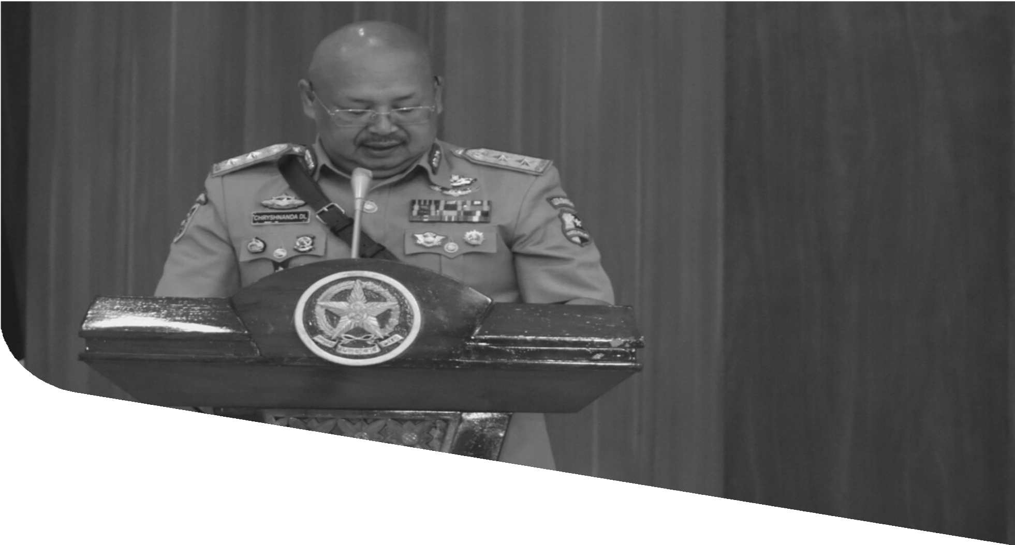

SEKIAN DAN TERIMAKASIH
Prof. Dr. CHRYSHNANDA DWILAKSANA, M. Si

